Slide 1

Phòng Giáo dục và Đào tạo quận Long Biên
Trường Tiểu Học Giang Biên
Chào mừng các con học sinh lớp 2

Slide 2
Trò chơi khởi động

Slide 3






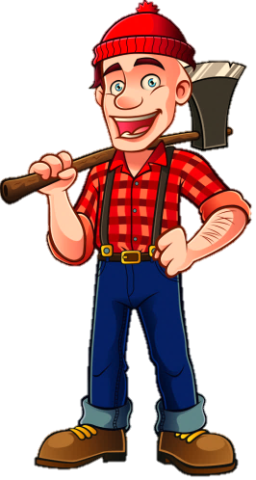








BẢO VỆ
RỪNG XANH

Slide 4



Trả lời đúng các câu hỏi
để giúp các chú khỉ
ngăn chặn hành vi
phá rừng của nhóm lâm tặc

Slide 5






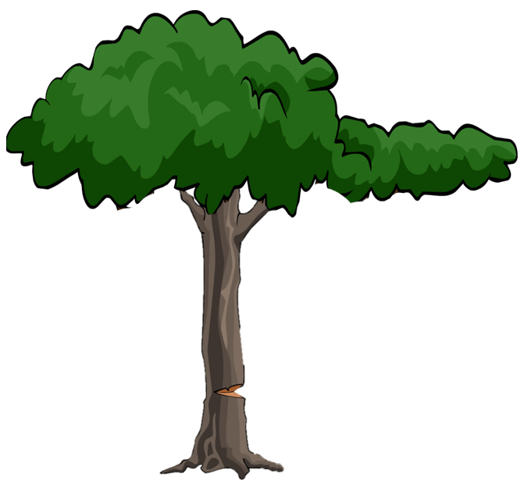
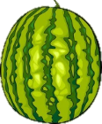








3
1
2

Slide 6
Trông giống con hổ lớn
Đeo bờm thật oai phong
Dáng đi thật hùng dũng
Săn đuổi đàn hươu, nai.
Là con gì ?
Con sư tử

Slide 7
Con gì nhảy nhót leo trèo
Mình đầy lông lá nhăn nheo làm trò ?
Con khỉ

Slide 8
Con gì lông vằn mắt xanh
Dáng đi uyển chuyển, nhe nanh tìm mồi
Thỏ, nai gặp phải hỡi ôi
Muôn loài khiếp sợ tôn ngôi chúa rừng?
Con hổ

Slide 9
Chủ đề: Khu rừng nhiệt đới
Bài 5: Khu rừng thân thiện ( Tiết 1)

Slide 10
Yêu cầu cần đạt
Tạo được các sản phẩm mĩ thuật theo chủ đề khu rừng nhiệt đới bằng cách vẽ.
Cảm nhận được vẻ đẹp của các con vật, cây cối, phong cảnh,…qua chấm, nét, hình màu, không gian trong sản phẩm mĩ thuật.
Cảm nhận được sự hài hòa, chuyển động của chấm, nét, hình, màu,…trong các sản phẩm mĩ thuật.
Nhận ra vẻ đẹp của các khu rừng thân thiện, yêu thiên nhiên., yêu quê hương đất nước và có ý thức giữ gìn môi trường.
01
02
03
04

Slide 11
Đồ dùng học tập
Giấy A4, bút chì, tẩy, màu vẽ,...

Slide 12
Hoạt động 1
Khám Phá

Slide 13
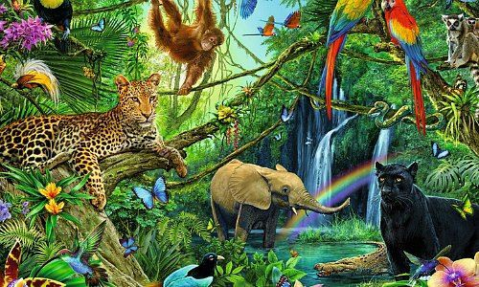
Hãy quan sát và kể tên những con vất mà con biết và nêu đặc điểm hình dáng của những con vật này.

Slide 14
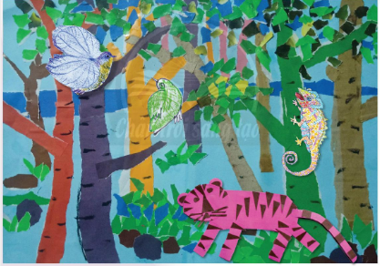
Các con vật nào xuất hiện trong bức tranh ?
Chấm, nét, màu có trong tranh ?

Slide 15
Kiến tạo kiến thức- kĩ năng
Hoạt động 2

Slide 16

Video

Slide 17
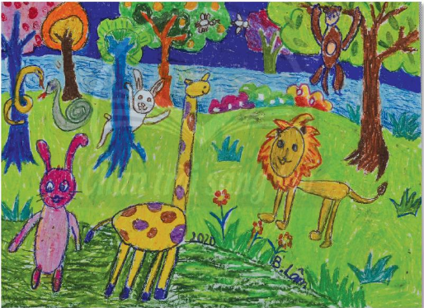
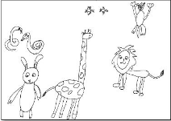
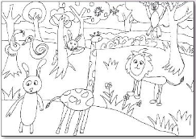
Các bước thực hiện
1. Vẽ hình các con vật trong rừng
2. Vẽ cây và cảnh vật của khu rừng
3. Vẽ màu cho bức tranh

Slide 18
Ghi nhớ
Kết hợp hình vẽ các con vật và khung cảnh rừng cây có thể tạo được bức tranh rừng cây thân thiện

Slide 19
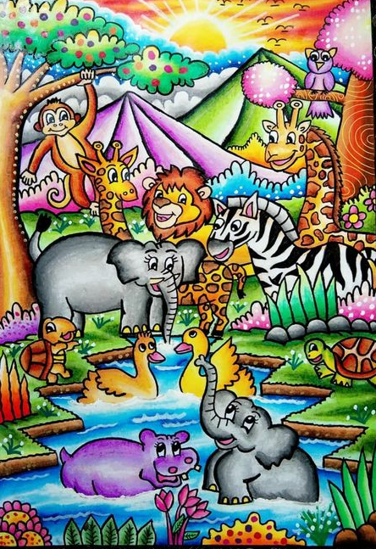
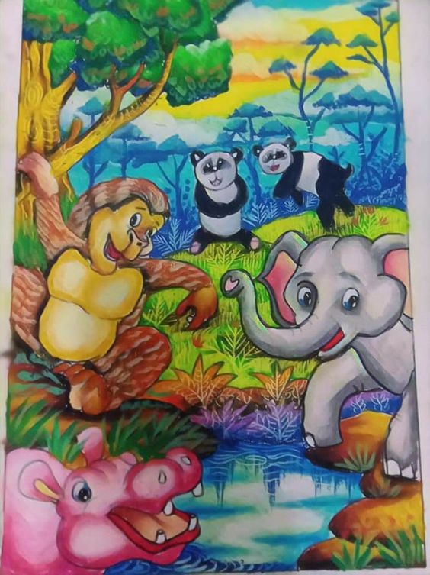
Sản phẩm tham khảo

Slide 20
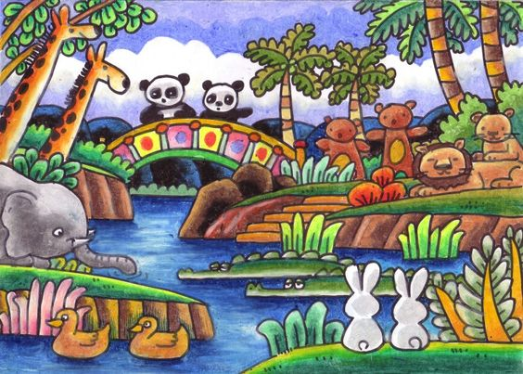
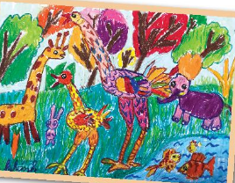
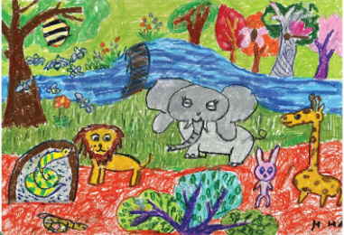
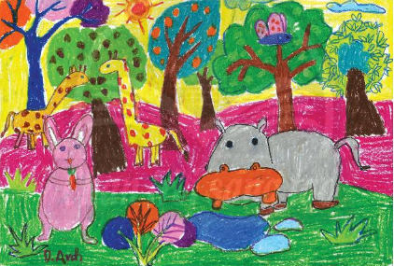

Slide 21
Hoạt động 3
Luyện tập- Sáng tạo

Slide 22
Hãy vẽ một bức tranh khu rừng thân thiện theo ý thích của mình nhé.

Slide 23
Hoạt động 4
Phân tích- đánh giá
Hãy giới thiệu và chia sẻ sản phẩm của con với những người thân trong gia đình nhé !

Slide 24
Hoạt động 5
Vận dụng – Phát triển
Hãy luôn có ý thức bảo vệ các loại động vật hoang dã và bảo vệ rừng nhé !

Slide 25
Thanks!
Xin chào và hẹn gặp lại các con trong những tiết học sau

